Slide 1
物聯網核心技術 實驗三 NB-IoT穿戴式感應器
國立中正大學資訊工程系 黃仁竑教授
助教 林佳幼 周秉泓

Slide 2
使用設備與環境
硬體
4038穿戴式感應器
SIM Card
充電線

Slide 3
大綱
系統架構
物聯網校園數據分析服務平台
註冊頁面
登入頁面
登入成功
感應器 ( 新增 / 申請結果 / 編輯 )
感應器報表 ( 一般 / 使用頻率 / 電池電量 / GPS / 三軸 )
API介紹 ( API OAuth 取 Token / Postman / API 參數介紹 )
透過藍牙設定感應器參數
APP下載/使用
感測器基礎指令
震動敏感度設定
各類計時器設定

Slide 4
實驗目標
目標一：透過物聯網校園數據分析平台觀看4038感測報表
報表包括：使用頻率、電池電量、GPS、三軸
目標二：使用Postman觀看4038感測數值
數值包括：電量、三軸

Slide 5
大綱
系統架構
物聯網校園數據分析服務平台
註冊頁面
登入頁面
登入成功
感應器 ( 新增 / 申請結果 / 編輯 )
感應器報表 ( 一般 / 使用頻率 / 電池電量 / GPS / 三軸 )
API介紹 ( API OAuth 取 Token / Postman / API 參數介紹 )
透過藍牙設定感應器參數
APP下載/使用
感測器基礎指令
震動敏感度設定
各類計時器設定

Slide 6
系統架構
感應器
三軸
基地台
Gemtek
MQTT Broker
MQTT.fx
平台
campus.kits.tw
GPS

Slide 7
大綱
系統架構
物聯網校園數據分析服務平台
註冊頁面
登入頁面
登入成功
感應器 ( 新增 / 申請結果 / 編輯 )
感應器報表 ( 一般 / 使用頻率 / 電池電量 / GPS / 三軸 )
API介紹 ( API OAuth 取 Token / Postman / API 參數介紹 )
透過藍牙設定感應器參數
APP下載/使用
感測器基礎指令
震動敏感度設定
各類計時器設定

Slide 8
campus.kits.tw
校園平台註冊 https://campus.kits.tw/
正中央「註冊」按鈕，進行註冊動作
Notes:
註冊的email不用驗證

Slide 9
大綱
系統架構
物聯網校園數據分析服務平台
註冊頁面
登入頁面
登入成功
感應器 ( 新增 / 申請結果 / 編輯 )
感應器報表 ( 一般 / 使用頻率 / 電池電量 / GPS / 三軸 )
API介紹 ( API OAuth 取 Token / Postman / API 參數介紹 )
透過藍牙設定感應器參數
APP下載/使用
感測器基礎指令
震動敏感度設定
各類計時器設定

Slide 10
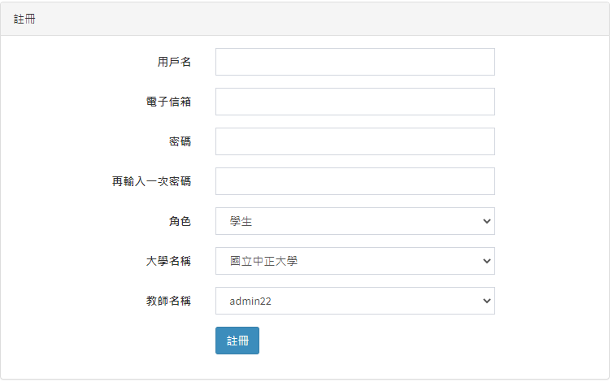
註冊頁面
輸入相關資料
角色「學生」
大學名稱「國立中正大學」
教師名稱「admin22」
Notes:
要填寫教師名稱是為了用於提供感應器審查

Slide 11
大綱
系統架構
物聯網校園數據分析服務平台
註冊頁面
登入頁面
登入成功
感應器 ( 新增 / 申請結果 / 編輯 )
感應器報表 ( 一般 / 使用頻率 / 電池電量 / GPS / 三軸 )
API介紹 ( API OAuth 取 Token / Postman / API 參數介紹 )
透過藍牙設定感應器參數
APP下載/使用
感測器基礎指令
震動敏感度設定
各類計時器設定

Slide 12
登入頁面
輸入電子信箱、密碼進行登入

Slide 13
大綱
系統架構
物聯網校園數據分析服務平台
註冊頁面
登入頁面
登入成功
感應器 ( 新增 / 申請結果 / 編輯 )
感應器報表 ( 一般 / 使用頻率 / 電池電量 / GPS / 三軸 )
API介紹 ( API OAuth 取 Token / Postman / API 參數介紹 )
透過藍牙設定感應器參數
APP下載/使用
感測器基礎指令
震動敏感度設定
各類計時器設定

Slide 14
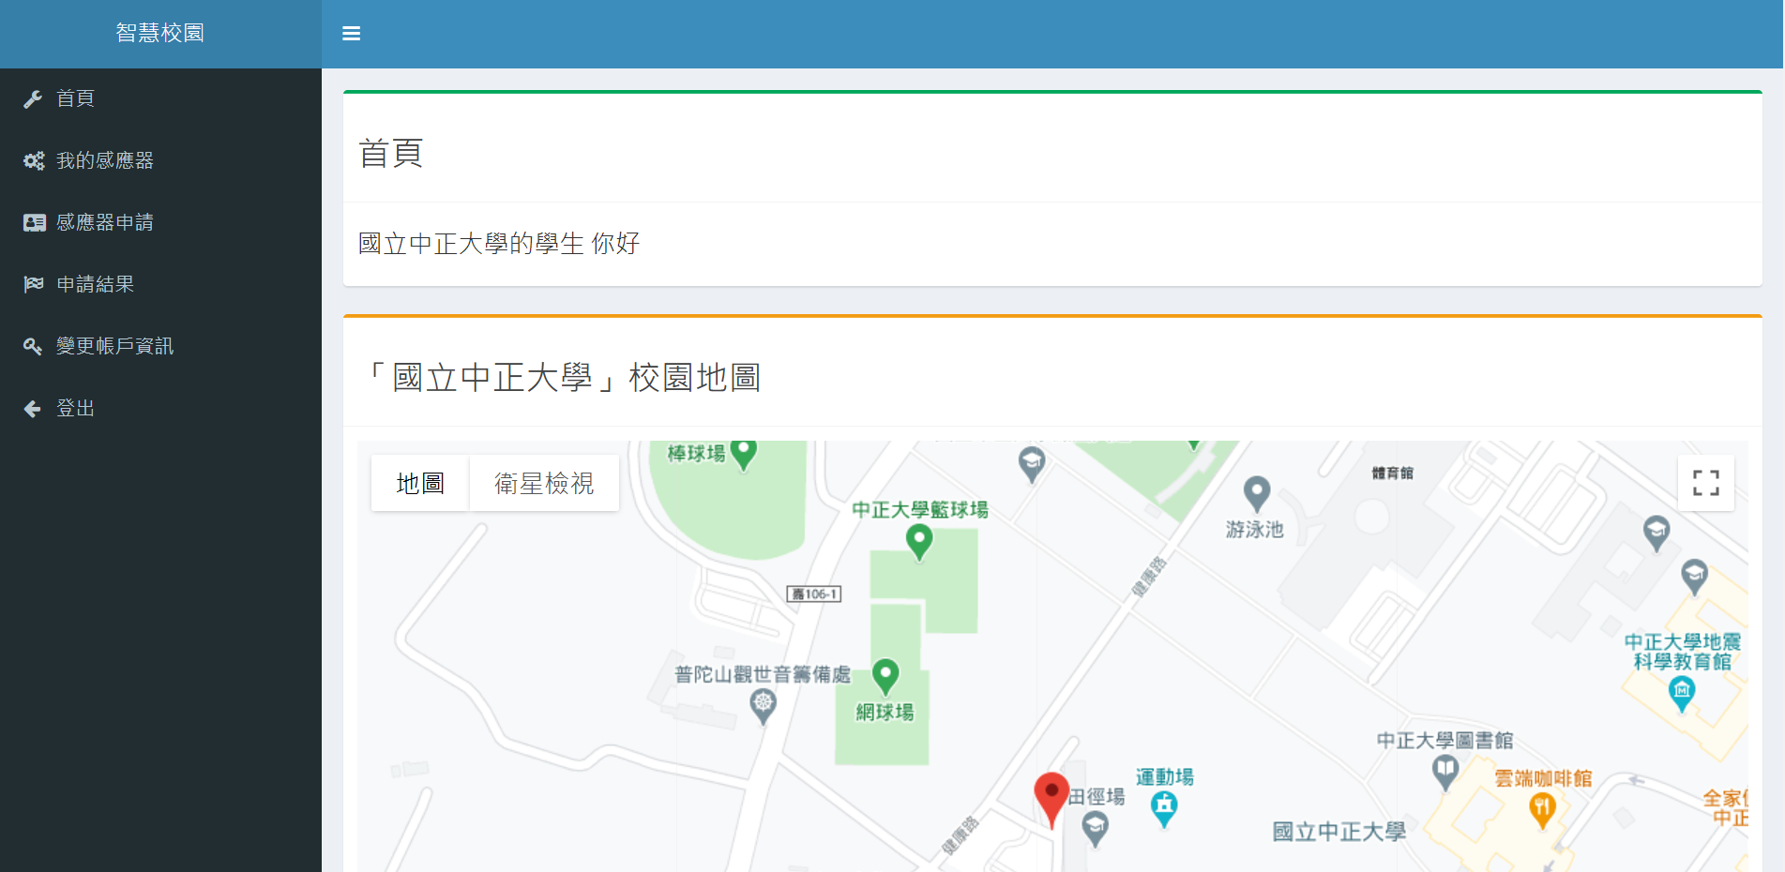
登入成功
校園地圖
導覽列
我的感應器
感應器申請
申請結果
變更帳戶資訊

Slide 15
大綱
系統架構
物聯網校園數據分析服務平台
註冊頁面
登入頁面
登入成功
感應器 ( 新增 / 申請結果 / 編輯 )
感應器報表 ( 一般 / 使用頻率 / 電池電量 / GPS / 三軸 )
API介紹 ( API OAuth 取 Token / Postman / API 參數介紹 )
透過藍牙設定感應器參數
APP下載/使用
感測器基礎指令
震動敏感度設定
各類計時器設定

Slide 16
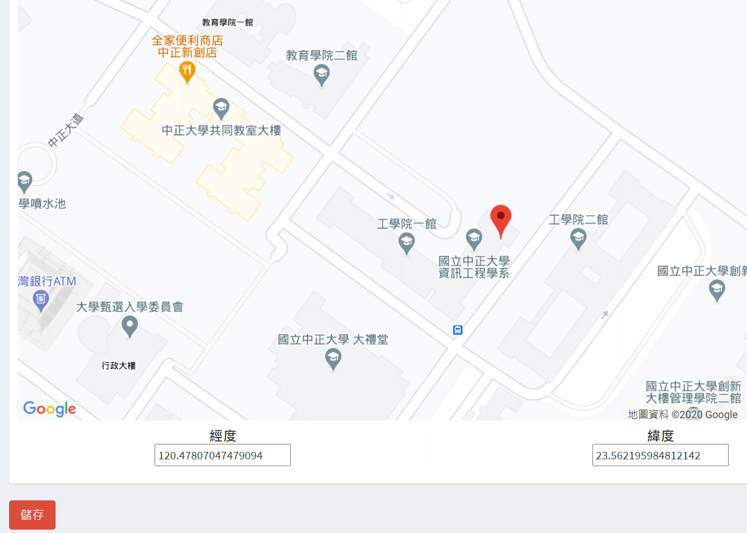
感應器 – 新增
點選「感應器申請」
場域名稱：EA
子場域：EA101
傳輸技術：NB
感應器名稱：Group1
MacAddress：請填寫穿戴式設備的MacAddress ( 英文+數字共8碼 )
地點：拖曳紅色圖釘到地圖正確位置並按下儲存
注意
感應器名稱請依自己領取的設備編號命名
填寫MacAddress都小寫
Notes:
MacAddress只能註冊一個帳號，所以當你註冊後，別人就無法再次註冊
感應器申請這部分的審查人是教師（學校管理員帳號）會有權限

Slide 17
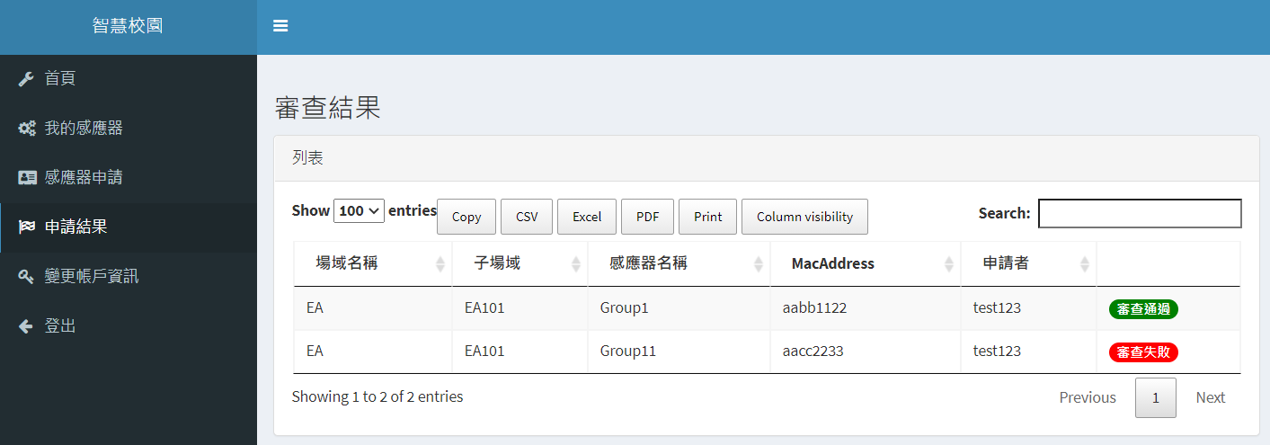
感應器 – 申請結果
待管理員審核通過後可點選「申請結果」會看到審查通過或失敗
注意：當申請審查被拒絕失敗後，如需修改資料，只需重新提出申請即可

Slide 18
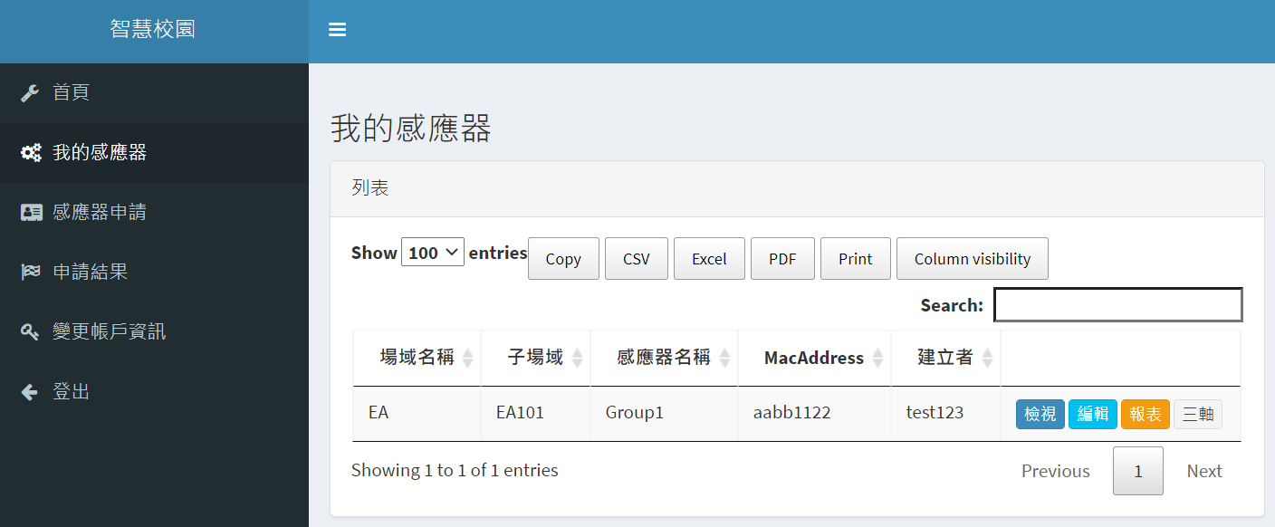
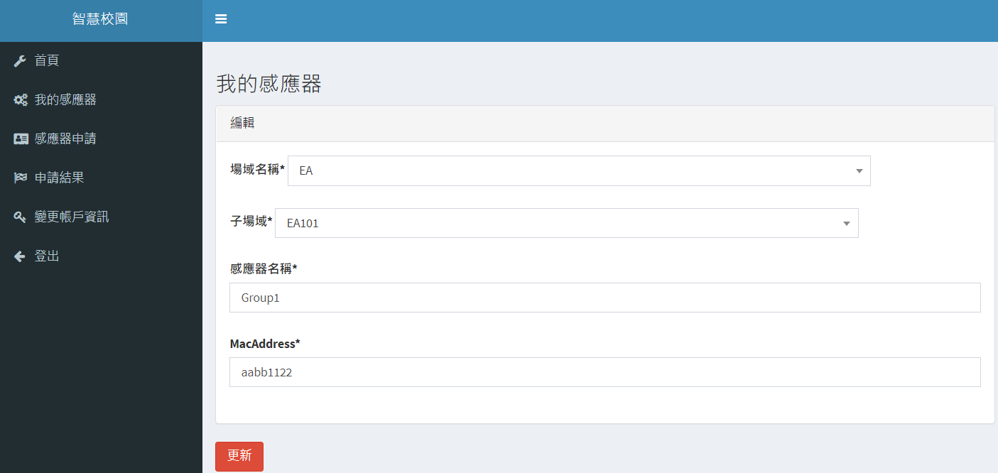
感應器 – 編輯
我的感應器
點選「編輯」
變更「場域」
變更「子場域」
變更「感應器名稱」
變更「MacAddress」

Slide 19
大綱
系統架構
物聯網校園數據分析服務平台
註冊頁面
登入頁面
登入成功
感應器 ( 新增 / 申請結果 / 編輯 )
感應器報表 ( 一般 / 使用頻率 / 電池電量 / GPS / 三軸 )
API介紹 ( API OAuth 取 Token / Postman / API 參數介紹 )
透過藍牙設定感應器參數
APP下載/使用
感測器基礎指令
震動敏感度設定
各類計時器設定
Notes:
gps（可以地圖手動定位以及如果訊號良好也會自動定位，只是要立即看到定位成效，其回傳定位間隔時間要設短一點）

Slide 20
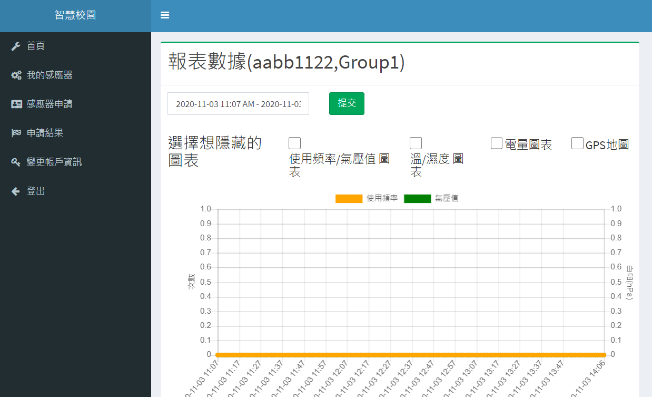
感應器報表 – 一般 ( 1/5 )
我的感應器
點選「報表」

Slide 21
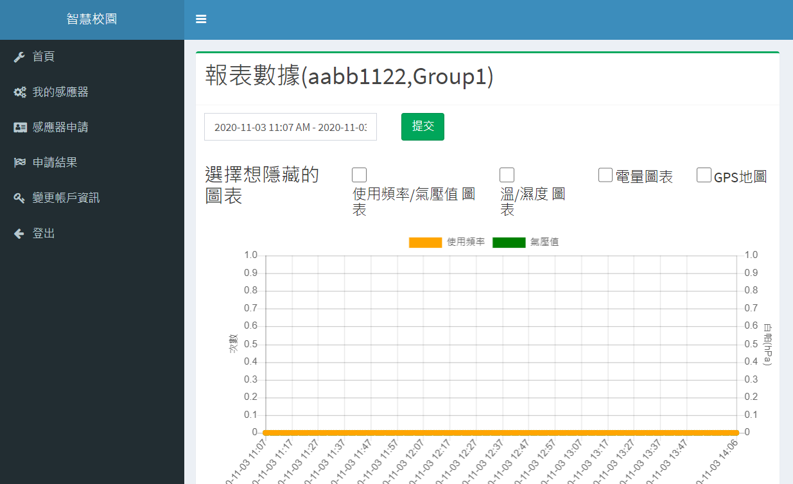
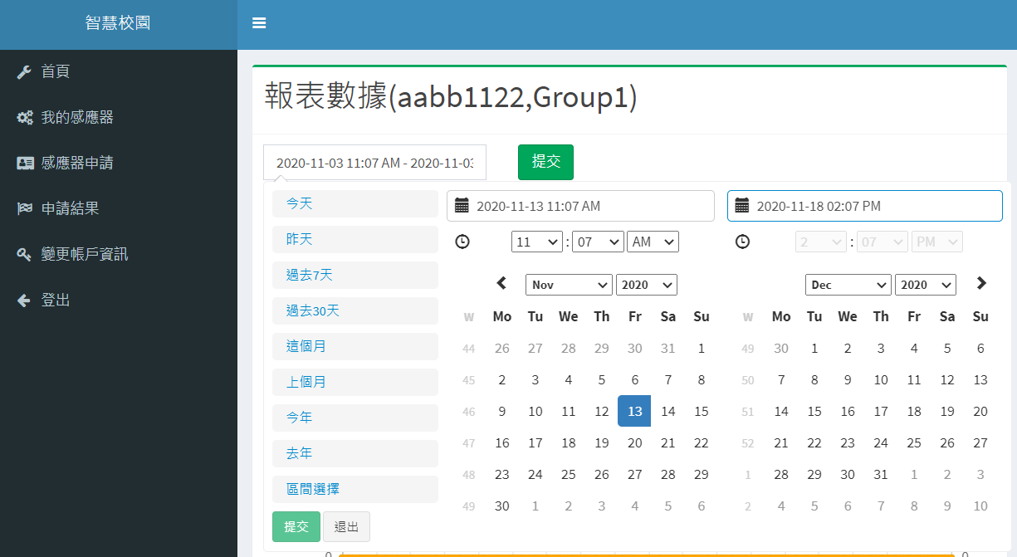
感應器報表 – 一般 ( 2/5 )
一般報表
點選「時間區間方格」
點選「區間選擇」
選取時間範圍
「提交」 → 「提交」
注意：
時間區間不要設太大 ( 盡量小於3小時 )
平台上關於溫溼度與氣壓值因設備無此模組，因此不會收到任何資訊
Notes:
注意：時間區間不要設太大(盡量小於3小時)，因為時間區間若設太大就會load很久，輸入完後記得兩邊的提交都要按才會送出。

Slide 22
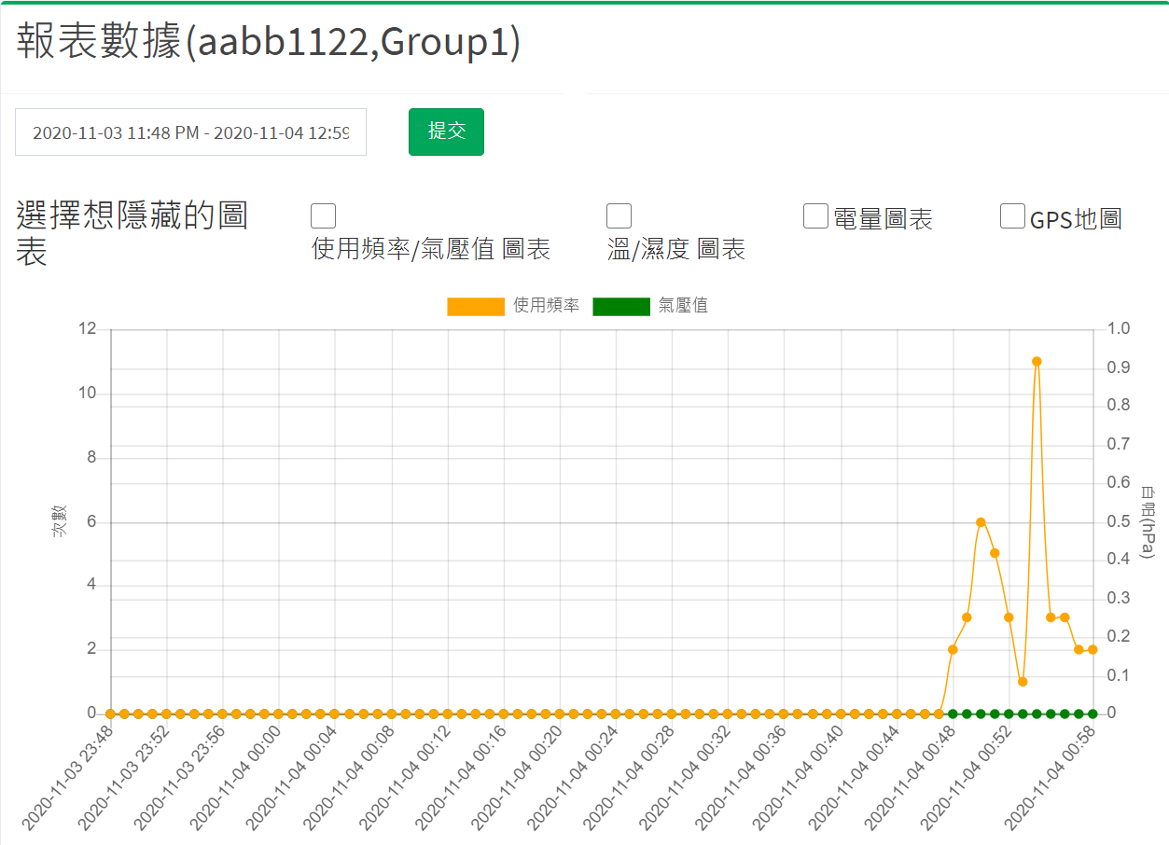
感應器報表 – 使用頻率 ( 3/5 )
報表一
使用頻率 ( 單位：次數 )

Slide 23
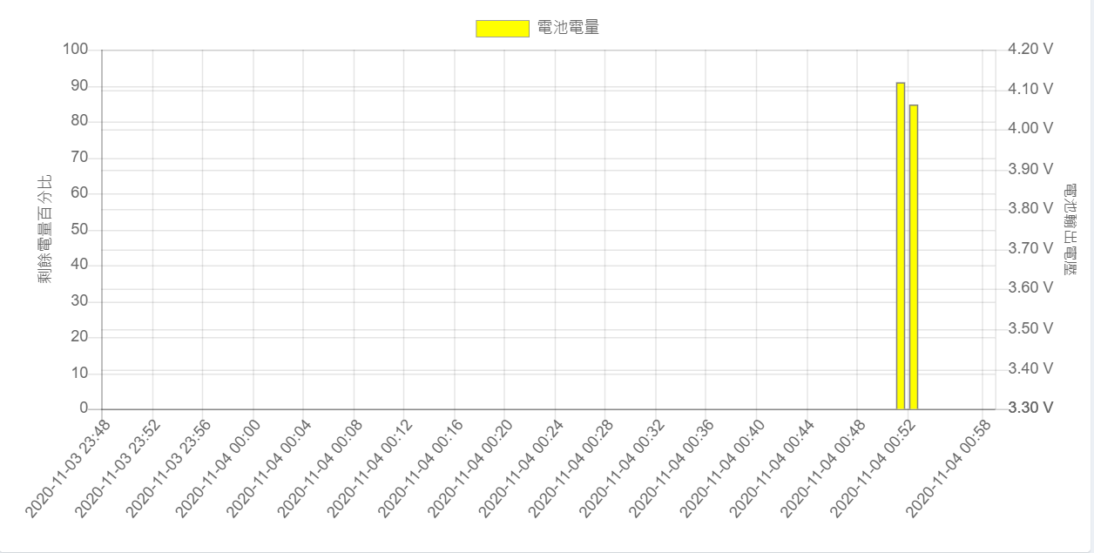
感應器報表 – 電池電量 ( 4/5 )
報表二
感應器電壓值 ( 電池電量 ) ( 單位：伏特 )
注意：電量預設是一小時傳一次，如果沒看到數值變化是因為時間還沒到，可嘗試將區間調小

Slide 24
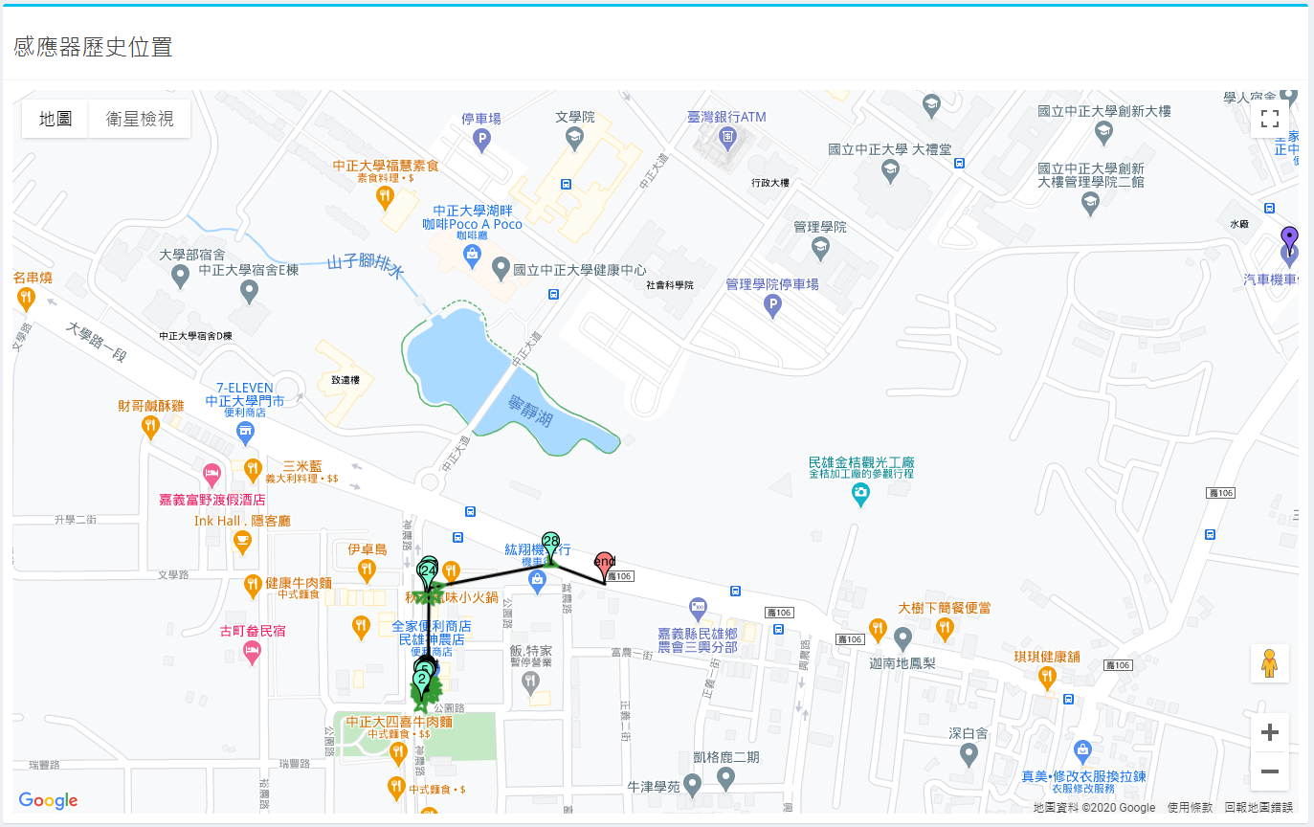
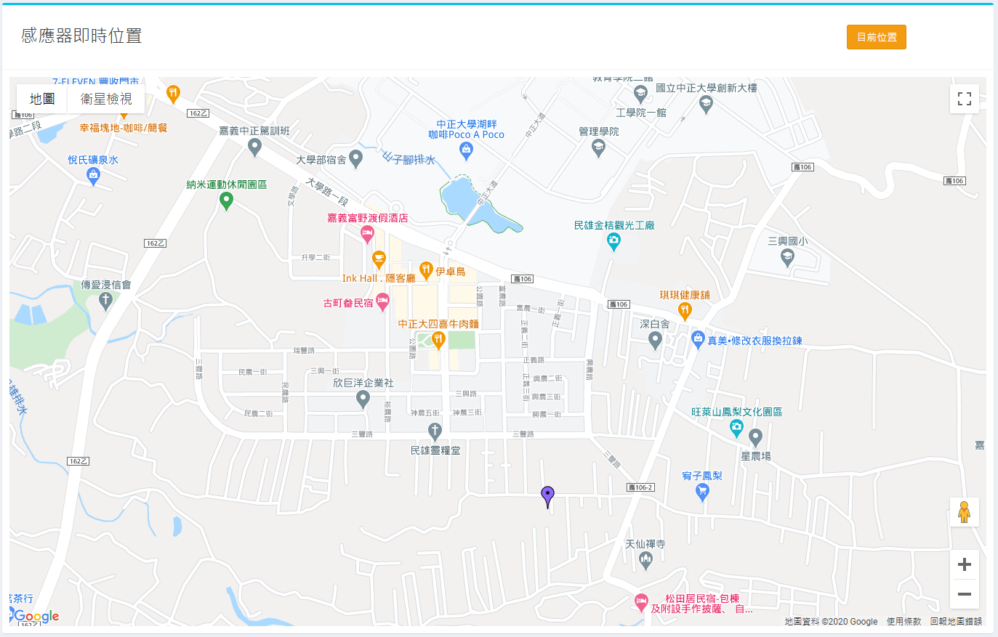
感應器報表 – GPS ( 5/5 )
報表三
感應器資料顯示於Google Map上，並顯示位置路徑圖
注意： GPS預設很長時間才傳一次，因為很耗電，不過如果要明顯看到定位結果也可以把時間間隔設短，並且到訊號好的地方，定位就會出現。

Slide 25
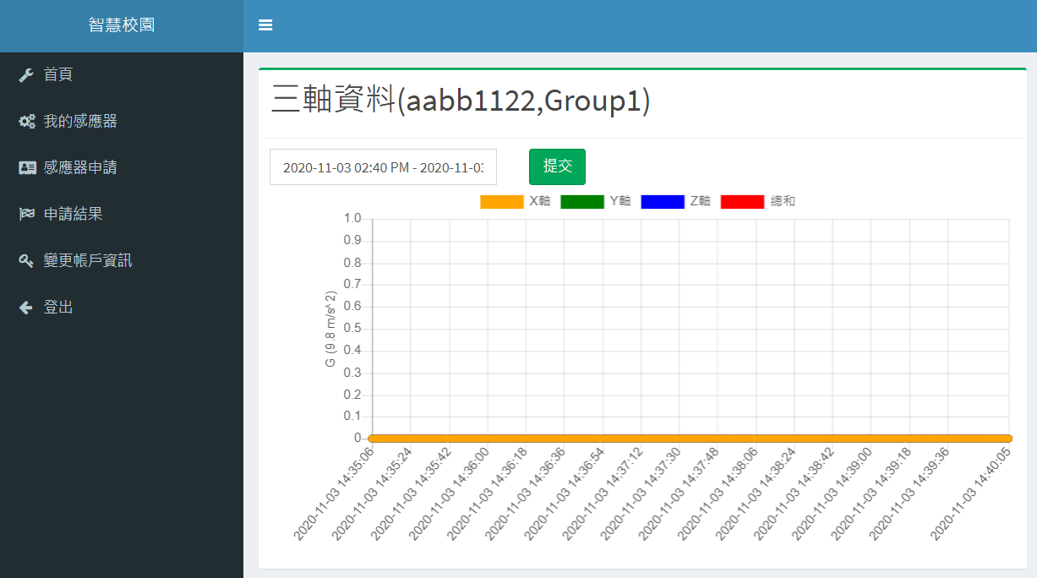
感應器報表 – 三軸 ( 1/4 )
我的感應器
點選「三軸」

Slide 26
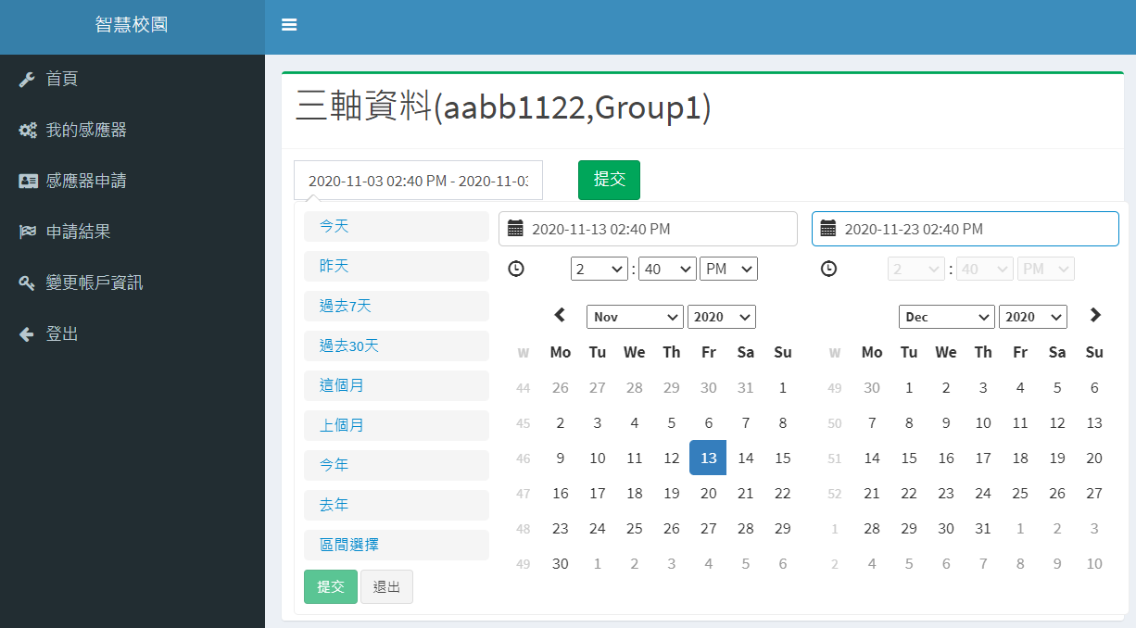
感應器報表 – 三軸 ( 2/4 )
三軸報表
點選「時間區間方格」
點選「區間選擇」
選取時間範圍
「提交」 → 「提交」
注意：
時間區間不要設太大 ( 盡量小於3小時 )

Slide 27
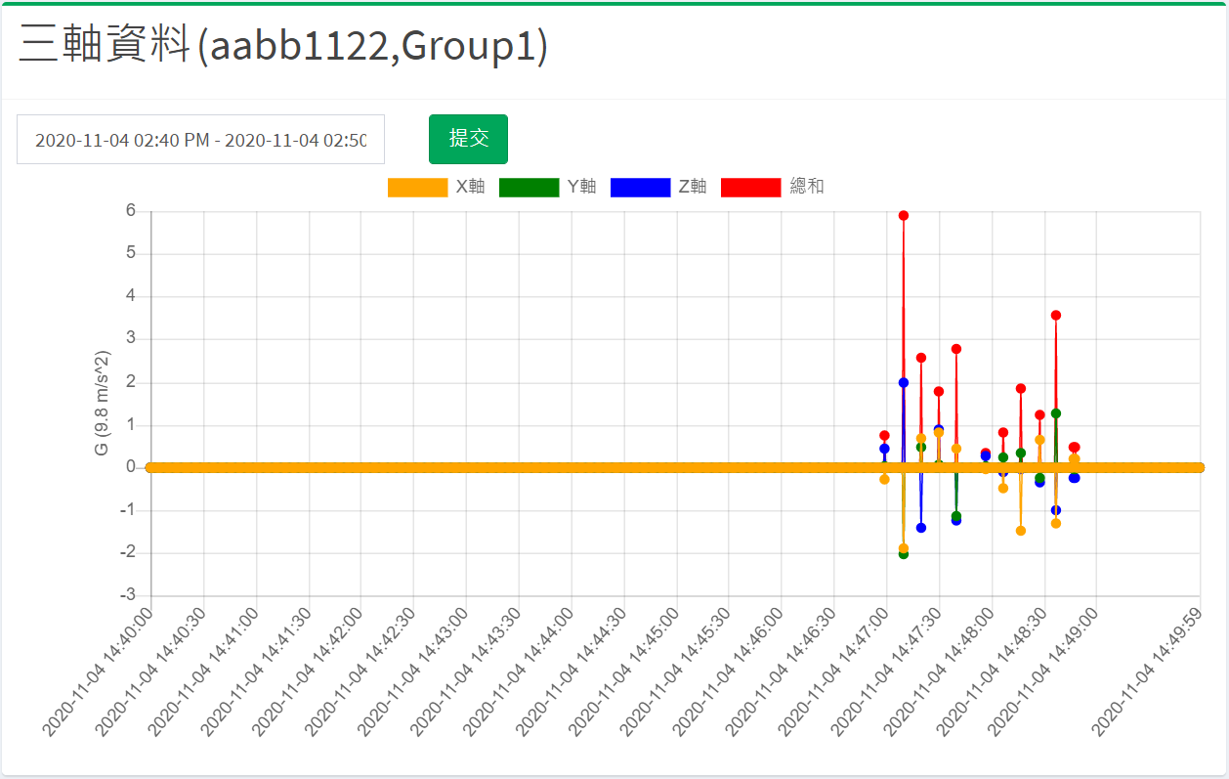
感應器報表 – 三軸 ( 3/4 )
報表一
X軸、Y軸、Z軸 ( 單位：G )
總和值 ( 三軸強度總和 )

Slide 28
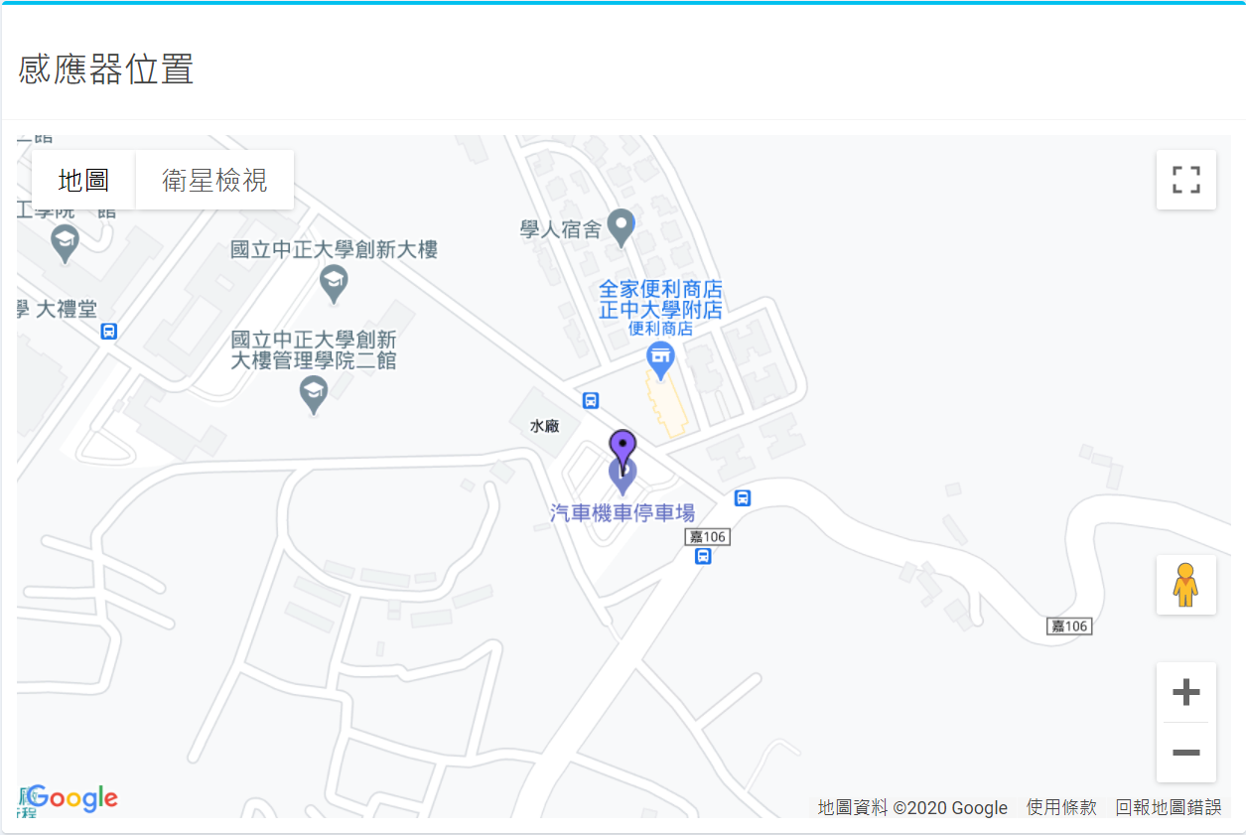
感應器報表 – 三軸 ( 4/4 )
報表二
若同時開啟三軸感測器與GPS，即可蒐集感應器震動時的位置 ( 同一頁面 )

Slide 29
大綱
系統架構
物聯網校園數據分析服務平台
註冊頁面
登入頁面
登入成功
感應器 ( 新增 / 申請結果 / 編輯 )
感應器報表 ( 一般 / 使用頻率 / 電池電量 / GPS / 三軸 )
API介紹 ( API OAuth 取 Token / Postman / API 參數介紹 )
透過藍牙設定感應器參數
APP下載/使用
感測器基礎指令
震動敏感度設定
各類計時器設定

Slide 30
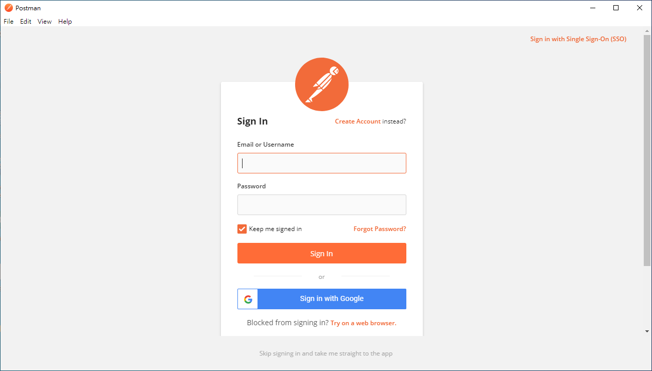
API OAuth – 取得 Token ( 1/7 )
下載Postman ( https://www.postman.com/downloads/ ) 並開啟
注意：下載安裝完如果遇到登入介面，可以點選最下面跳過就不必登入

Slide 31
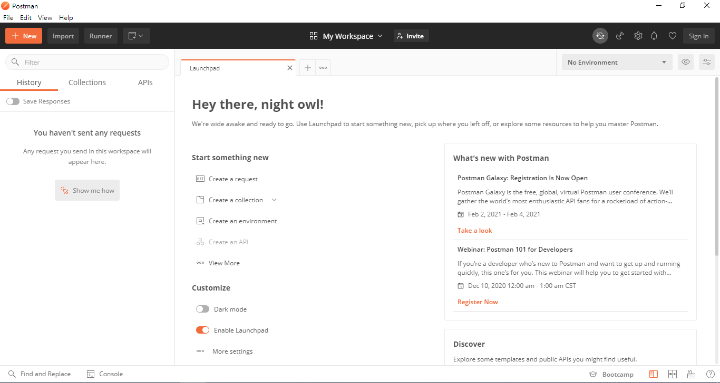
API OAuth – 取得 Token ( 2/7 )
Postman
上方標籤點選「+」

Slide 32
API OAuth – 取得 Token ( 3/7 )
Postman
選擇「POST」
輸入「https://campus.kits.tw/api/get/token」
選擇「Body」
選擇「form-data」
在KEY輸入「email」及「password」
在VALUE輸入「平台註冊的Email」及「平台註冊的Password」
點擊「SENT」
Token API

Slide 33
API OAuth – 取得 Token ( 4/7 )
平台回覆資料
Json 格式
Success
Token ( 要保存好，用API取資料都需要它 )

Slide 34
API OAuth – 取得 Data ( 5/7 )
使用Token去取得資料
選擇「POST method」
在URL輸入「https://campus.kits.tw/api/get/data/aabb1122?date_filter=2020-11-03 21:20:21 +-+ 2020-11-04 09:08:07」
點選「Headers」
在KEY輸入「Authorization」以及「Access」
在VALUE輸入「Bearer <AccessToken>」以及「 application/json」
Mac addres
date_filter
前一步驟的Token

Slide 35
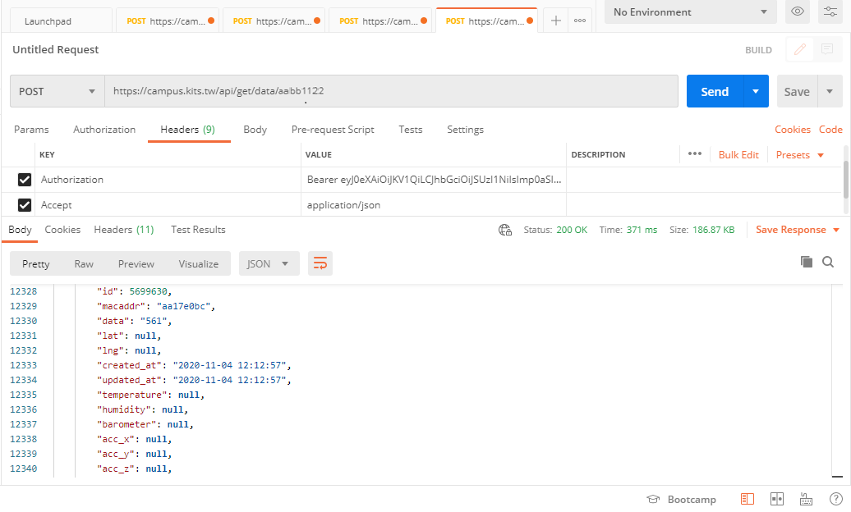
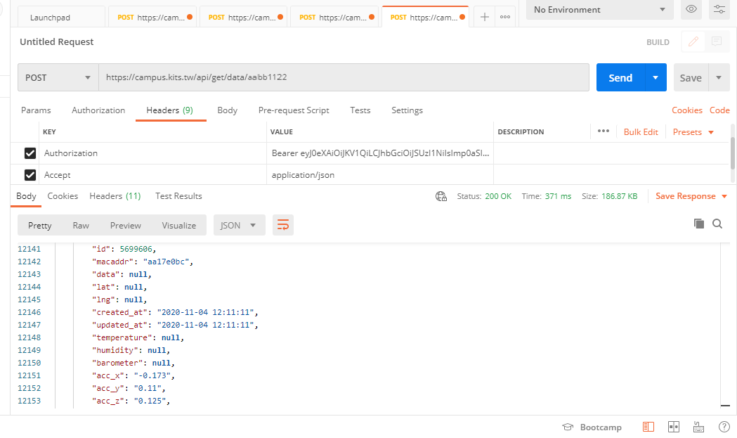
API OAuth – 成果 ( 6/7 )
一次只能傳一種資料
左邊是電量，會出現在data
右邊是三軸值，會出現在acc_x、y、z

Slide 36
API 參數介紹 ( 7/7 )
URL | https://campus.kits.tw/api/get/data/aabb1122
說明 | 可以取得MacAddress為aabb1122的全部資料
URL | https://campus.kits.tw/api/get/data/aa16af14?date_filter=2019-11-13 +-+ 2019-11-14
說明 | 可以取得MacAddress為aabb1122的數據，並以「日」作為最小篩選條件
URL | https://campus.kits.tw/api/get/data/aabb1122?date_filter=2019-11-16 14:20:21 +-+ 2019-11-17 09:08:07
說明 | 可以取得MacAddress為aabb1122的數據，並以「秒」作為最小篩選條件

Slide 37
大綱
系統架構
物聯網校園數據分析服務平台
註冊頁面
登入頁面
登入成功
感應器 ( 新增 / 申請結果 / 編輯 )
感應器報表 ( 一般 / 使用頻率 / 電池電量 / GPS / 三軸 )
API介紹 ( API OAuth 取 Token / Postman / API 參數介紹 )
透過藍牙設定感應器參數
APP下載/使用
感測器基礎指令
震動敏感度設定
各類計時器設定

Slide 38
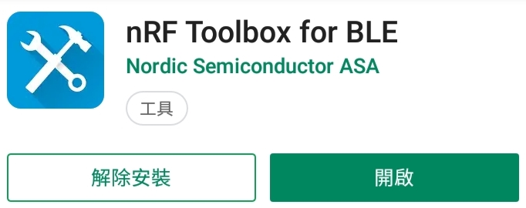
APP下載與使用 ( 1/4 )
Google Play下載「nRF Toolbox for BLE」
App Store下載「nRF Toolbox」
點選「安裝」

Slide 39
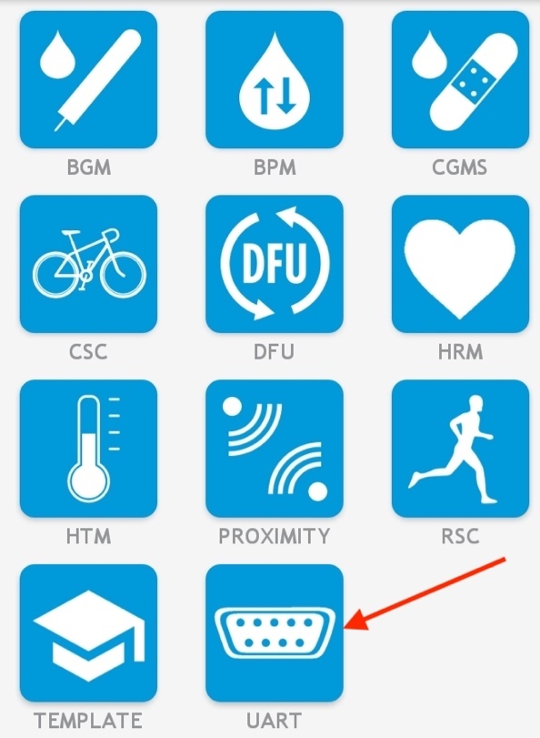
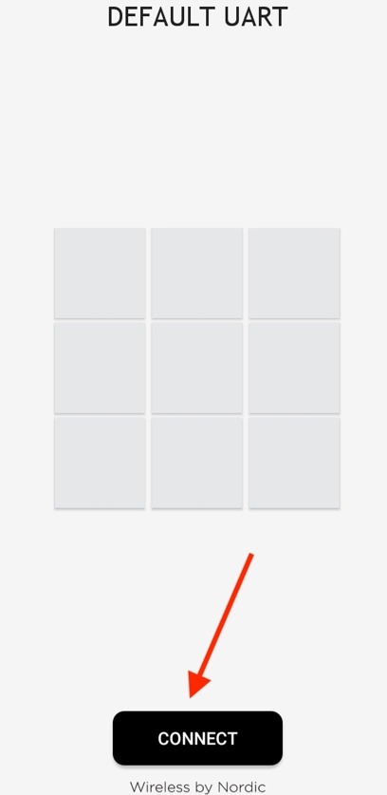
APP下載與使用 ( 2/4 )
點選「UART」
點選「CONNECT」

Slide 40
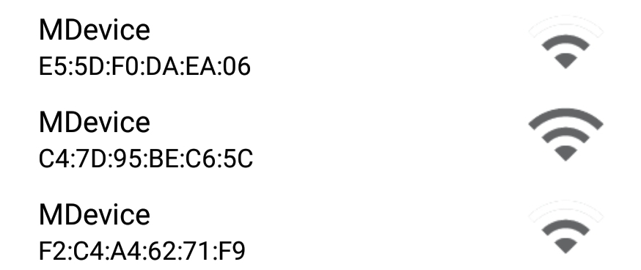
APP下載與使用 ( 3/4 )
根據藍牙MacAddress選取自己的MDevice，以建立連線

Slide 41
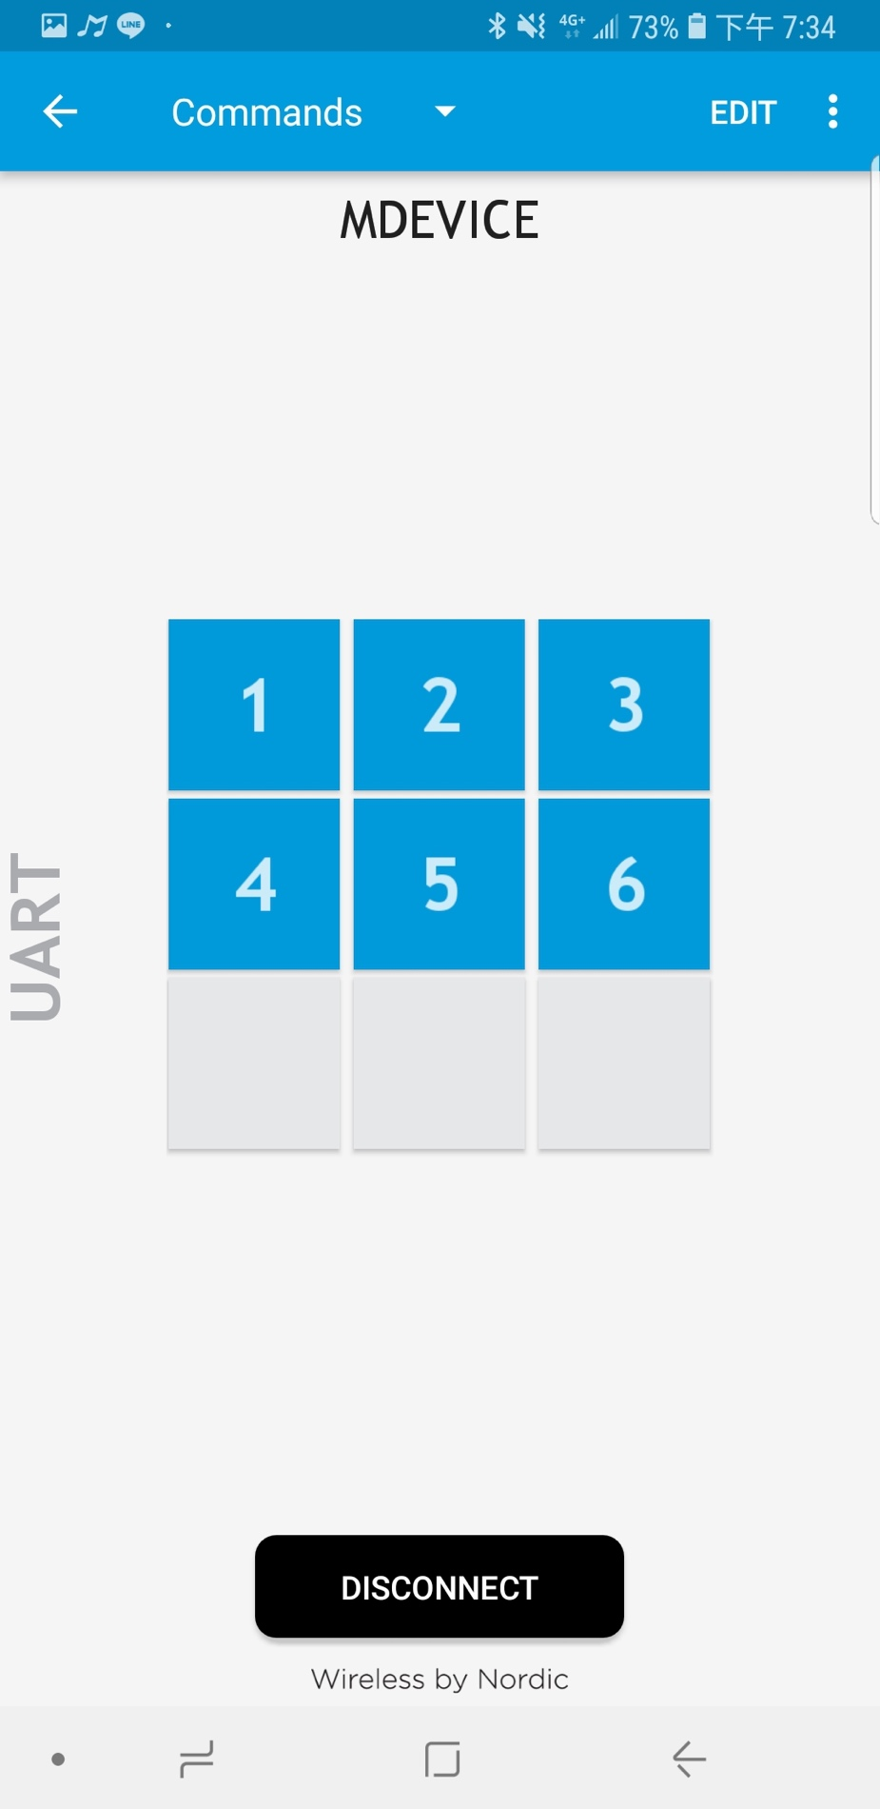
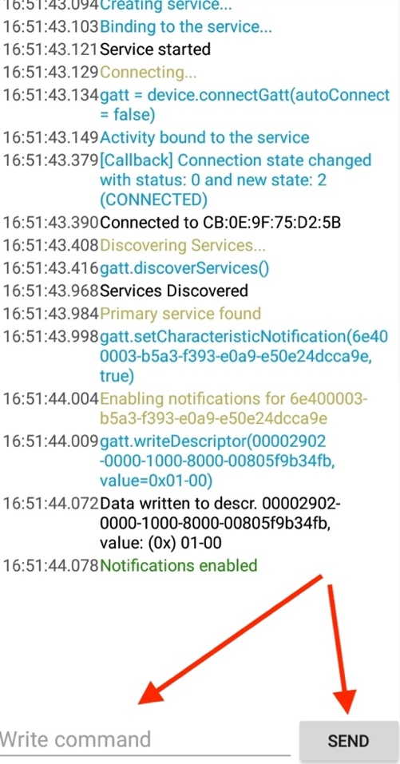
APP下載與使用 ( 4/4 )
向右滑動開啟Console
Console中輸入Command→SEND

Slide 42
大綱
系統架構
物聯網校園數據分析服務平台
註冊頁面
登入頁面
登入成功
感應器 ( 新增 / 申請結果 / 編輯 )
感應器報表 ( 一般 / 使用頻率 / 電池電量 / GPS / 三軸 )
API介紹 ( API OAuth 取 Token / Postman / API 參數介紹 )
透過藍牙設定感應器參數
APP下載/使用
感測器基礎指令
震動敏感度設定
各類計時器設定

Slide 43
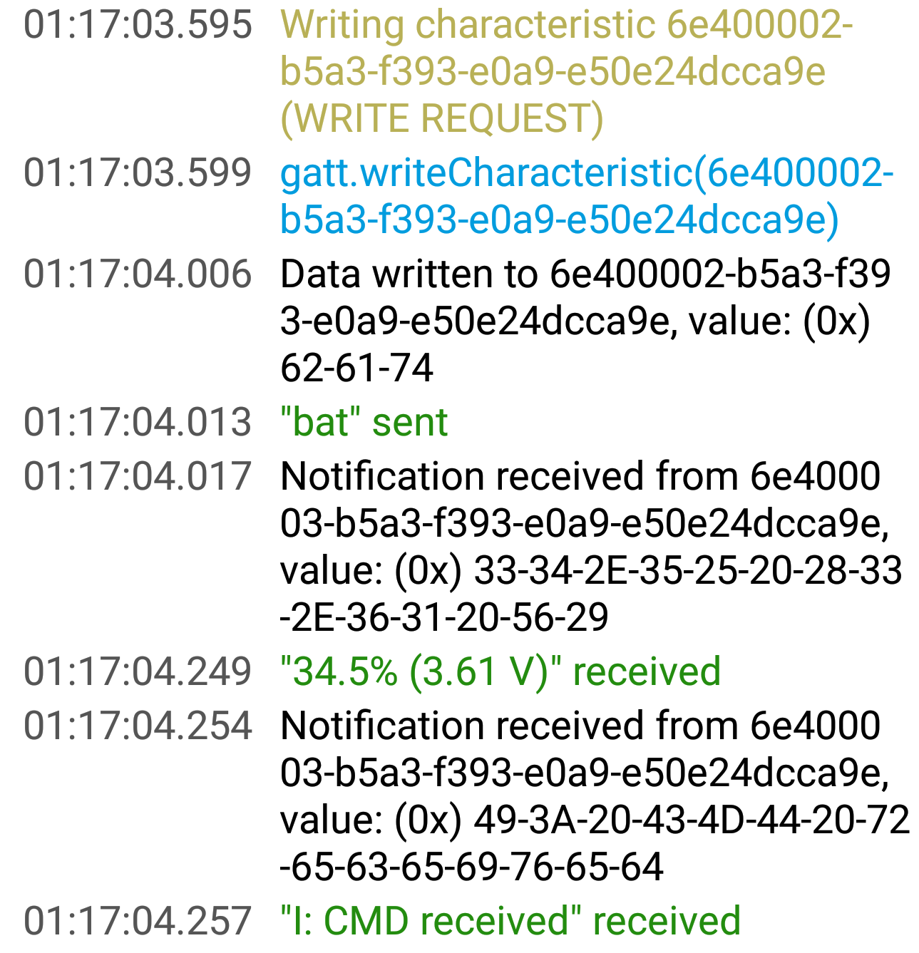
查詢剩餘電力 ( 電壓 )
定時回報剩餘電力 ( 電壓 )
可透過藍牙介面從感測器取得電力 ( 電壓 )
bat
回覆
34.5% ( 3.61 V )
I: CMD received
備註：當電力降到顯示low battery時，將無法回傳其他數值，直到再次充電離開low battery狀態。
Notes:
100% = 4.23v
low battery = 3.4v

Slide 44
查詢版本資訊
可使用以下指令查詢版本資訊
ver
回覆
3.0.29-Oct 24 2019
Built at 14:37:17
( Production build )

Slide 45
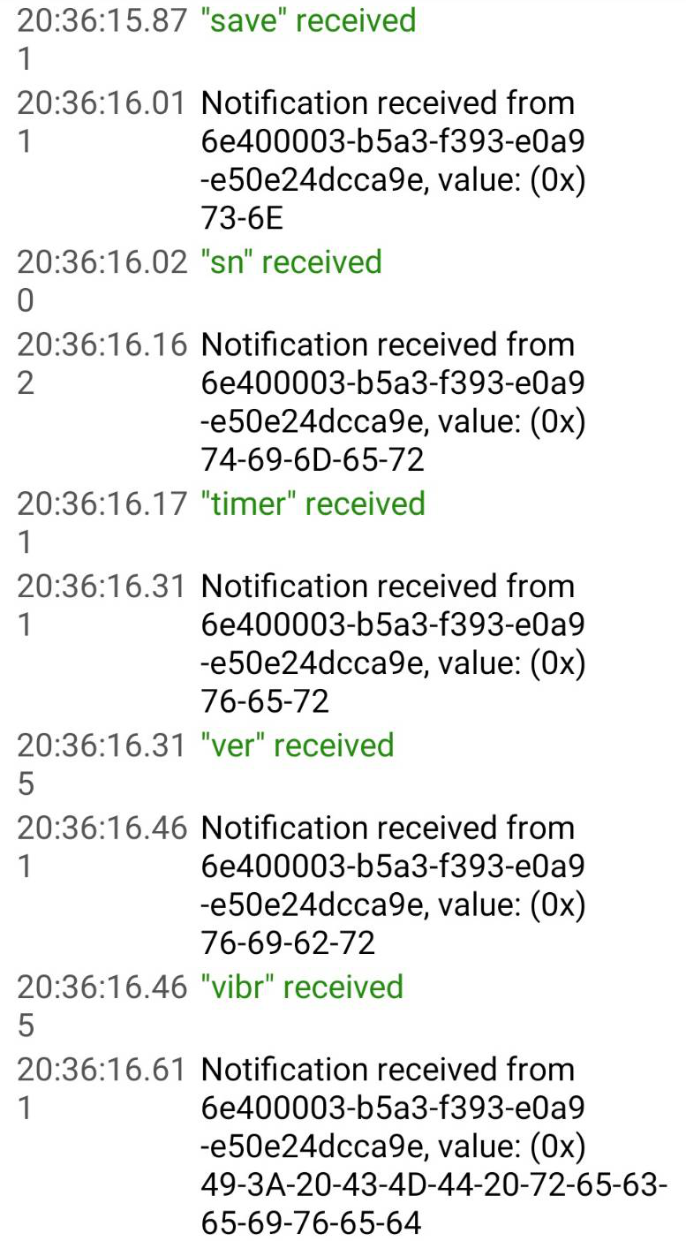
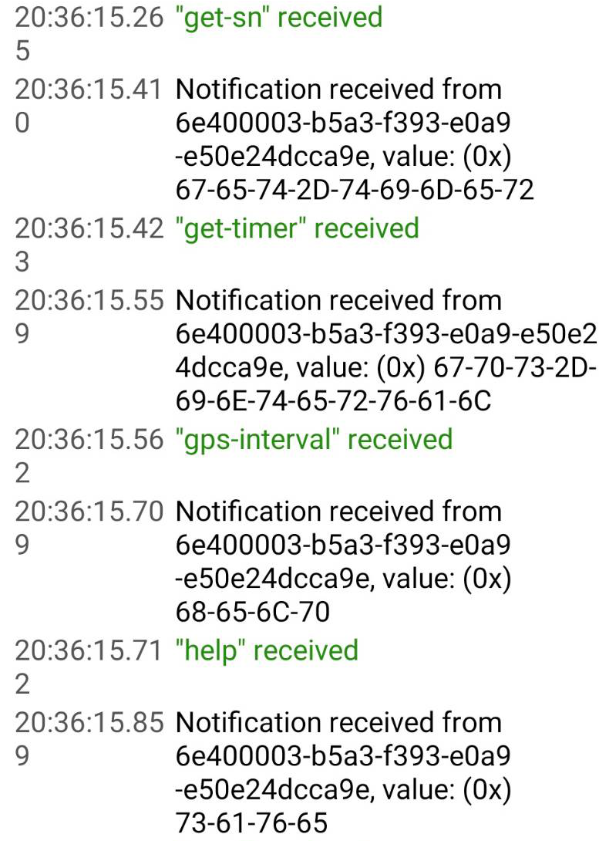
查詢可用指令
可使用以下指令查詢可用指令
help

Slide 46
大綱
系統架構
物聯網校園數據分析服務平台
註冊頁面
登入頁面
登入成功
感應器 ( 新增 / 申請結果 / 編輯 )
感應器報表 ( 一般 / 使用頻率 / 電池電量 / GPS / 三軸 )
API介紹 ( API OAuth 取 Token / Postman / API 參數介紹 )
透過藍牙設定感應器參數
APP下載/使用
感測器基礎指令
震動敏感度設定
各類計時器設定

Slide 47
敏感度設定
敏感度數值範圍為1~127，單位 15.75 mg
數值愈低對於震動愈敏感，數值愈高不敏感
EX. 設定偵測到超過157.5 mg的加速度，才算是震動
sn 10

Slide 48
大綱
系統架構
物聯網校園數據分析服務平台
註冊頁面
登入頁面
登入成功
感應器 ( 新增 / 申請結果 / 編輯 )
感應器報表 ( 一般 / 使用頻率 / 電池電量 / GPS / 三軸 )
API介紹 ( API OAuth 取 Token / Postman / API 參數介紹 )
透過藍牙設定感應器參數
APP下載/使用
感測器基礎指令
震動敏感度設定
各類計時器設定

Slide 49
震動計時器設定
震動計時器用來設定兩次震動資料傳輸的最短間隔
若每次偵測都回報，使用上可能會相當耗電。
此功能最主要的目的是為了延長電池壽命。
單位為秒，範圍 0 ~ 14400。
範例：
timer 600
timer off
timer 0
Notes:
timer 600 表示600秒傳震動出去

Slide 50
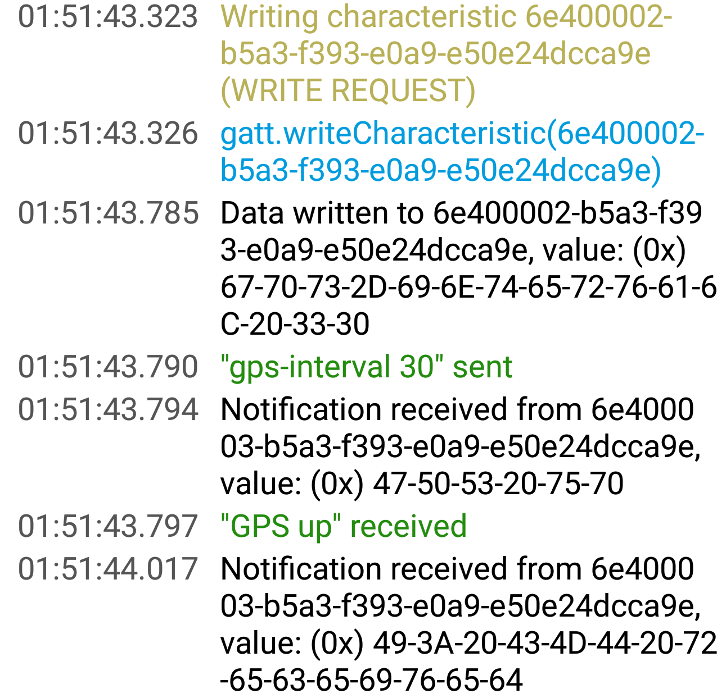
GPS定位回報間隔設定
感測器具有GPS晶片，可以定位目前所在位置並回報。
透過藍牙界面對感測器下指令，可以開啟、關閉GPS功能或回報間隔。
單位為秒，範圍 8 ~ 14400。
範例：
gps-interval 30
gps-interval off
注意：
做此步驟請小心，盡量不要更動它
目前這部分會因重複下指令或特殊問題導致
GPS無法正常運噴一大堆Error，且若要下
timer指令，請先關閉GPS
Notes:
gps-interval 30 間隔多久傳一次資料
gps-interval off 把gps功能關掉

Slide 51
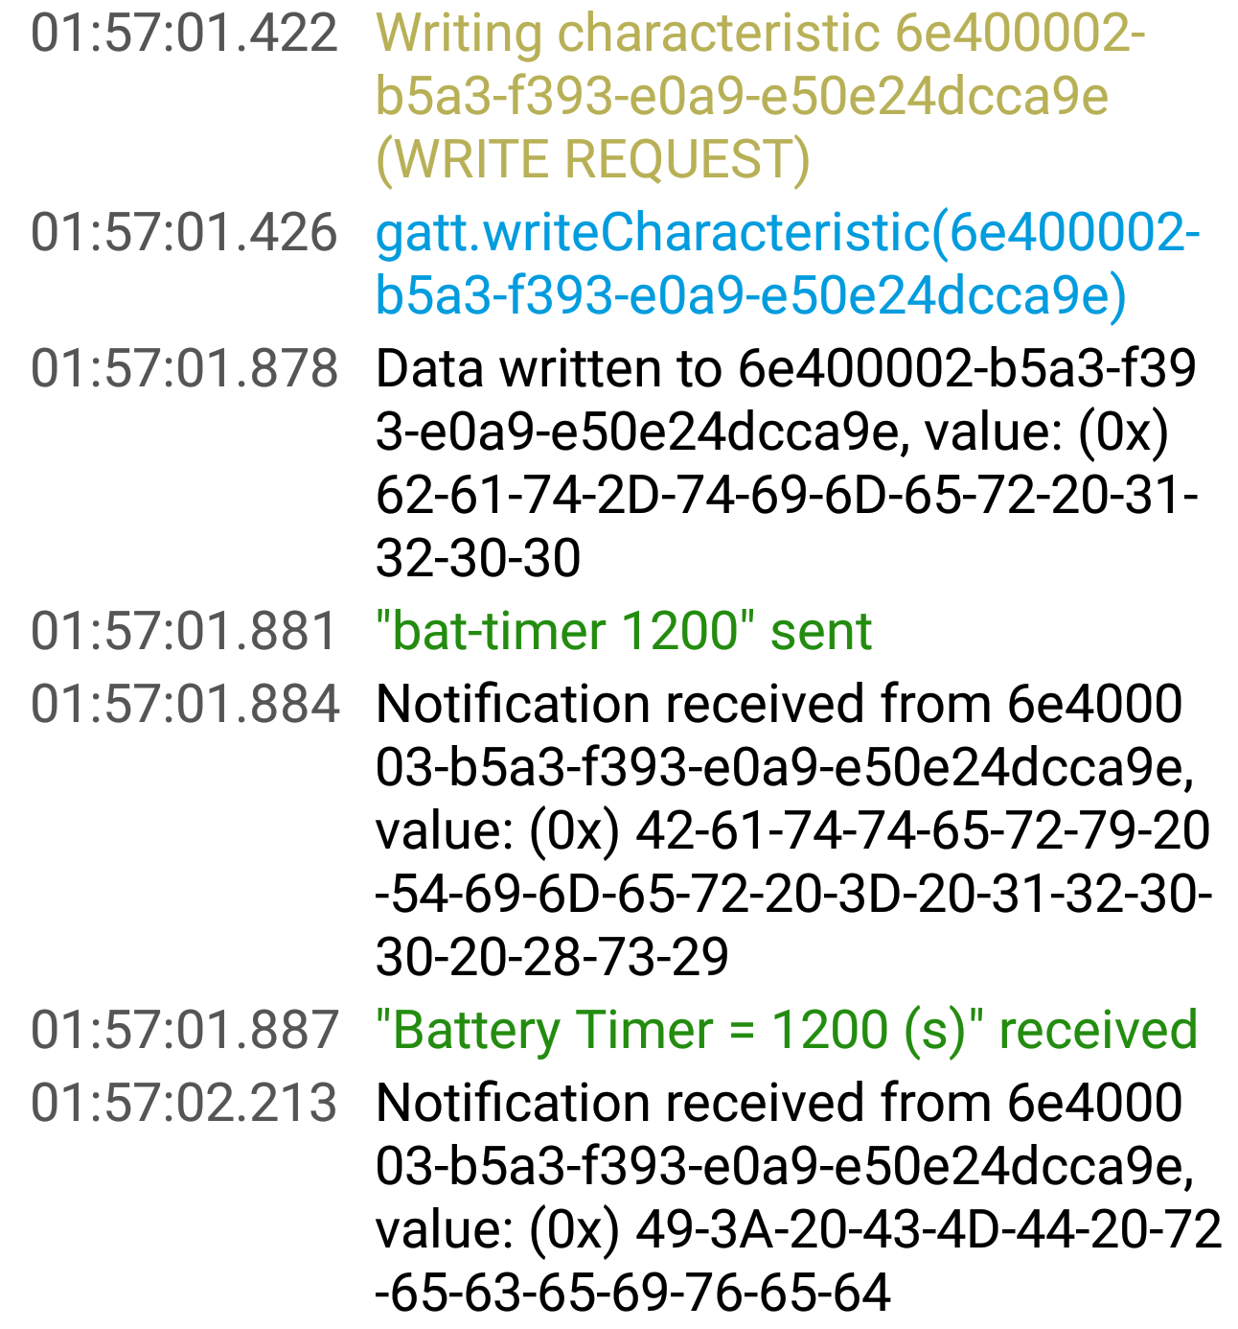
電壓回報間隔設定
感測器也有定時回報電壓的功能。
使用者可以自行決定電壓回報時間的間隔、或關閉功能。
單位為秒，範圍 8 ~ 14400。
範例：
bat 1200
bat off
Notes:
bat 1200 決定20分鐘回報一次電壓值

